Slide 1
Program Erasmus+
Rozvíjaj a zdieľaj svoje zručnosti a skúsenosti pre európske profesie v zahraničí
Trieda IV. B, študijný odbor mechanik elektrotechnik

Slide 2
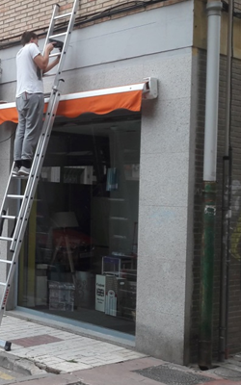
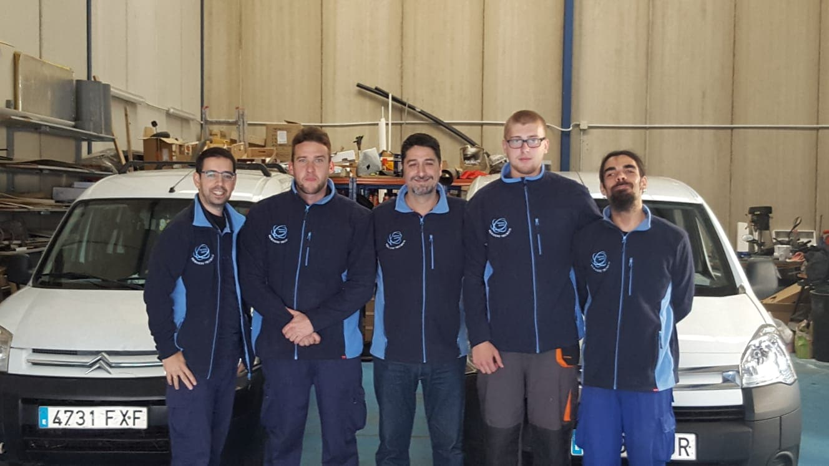
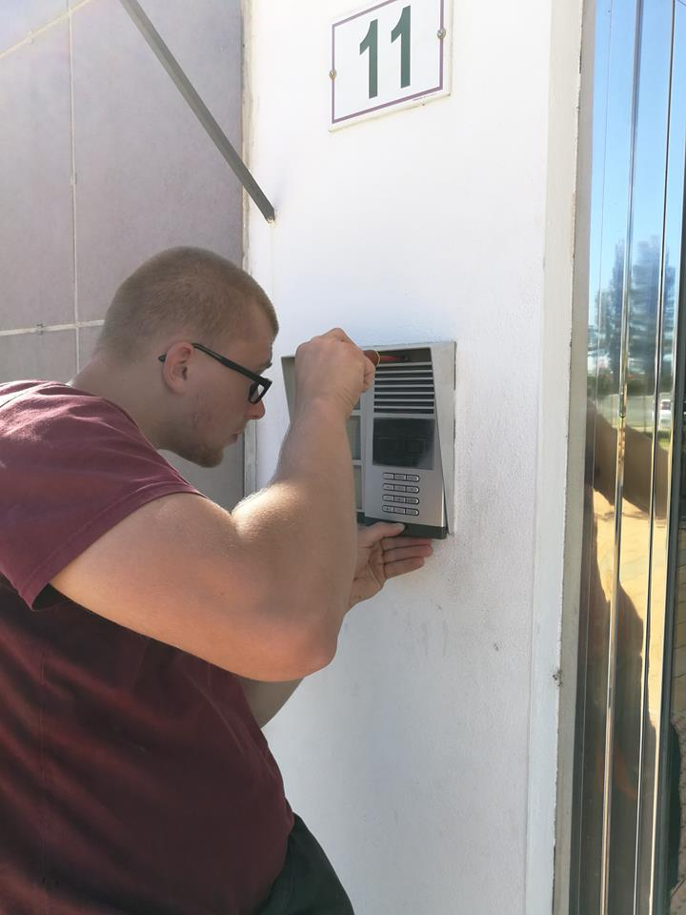
Zoznam firiem
Daalba
Ferretéria vulcano
Luz Futur
Lumilec SL
Tritec nova

Slide 3
Daalba
Pracoval: Milan Fulajtár
Činnosť: domové alebo komerčné inštalácie, rôzne druhy opráv

Slide 4
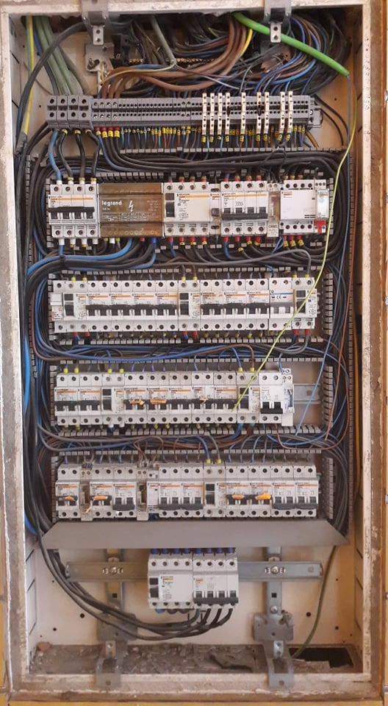
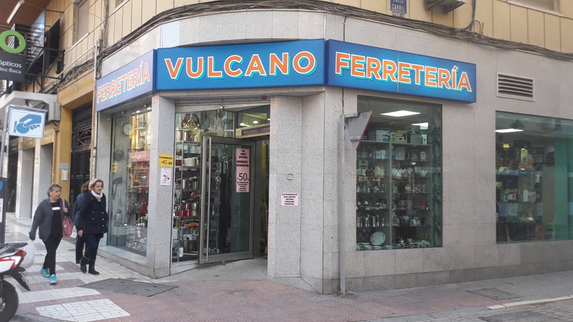
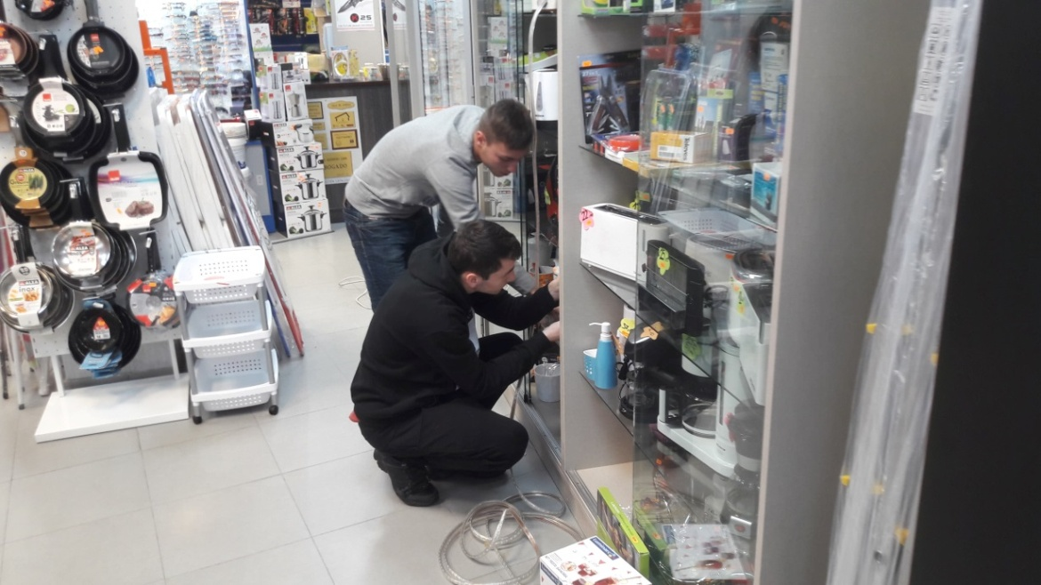
Ferretería vulcano
Pracovali: Matej Durčák, Ľuboš Ján Baťo, Matej Chabada
Činnosť: montáž nových LED reflektorov, pásikov a žiaroviek

Slide 5
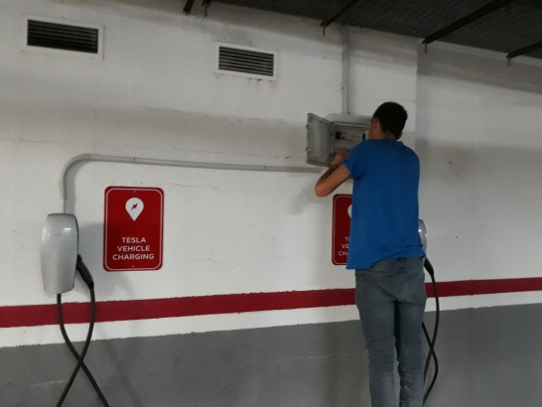
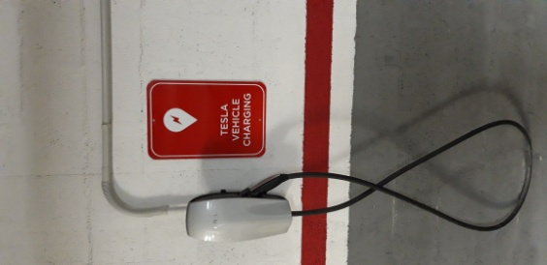
Luz futur
Pracoval: Daniel Kováč
Činnosť: domové a bytové inštalácie, servis elektrických inštalácií

Slide 6
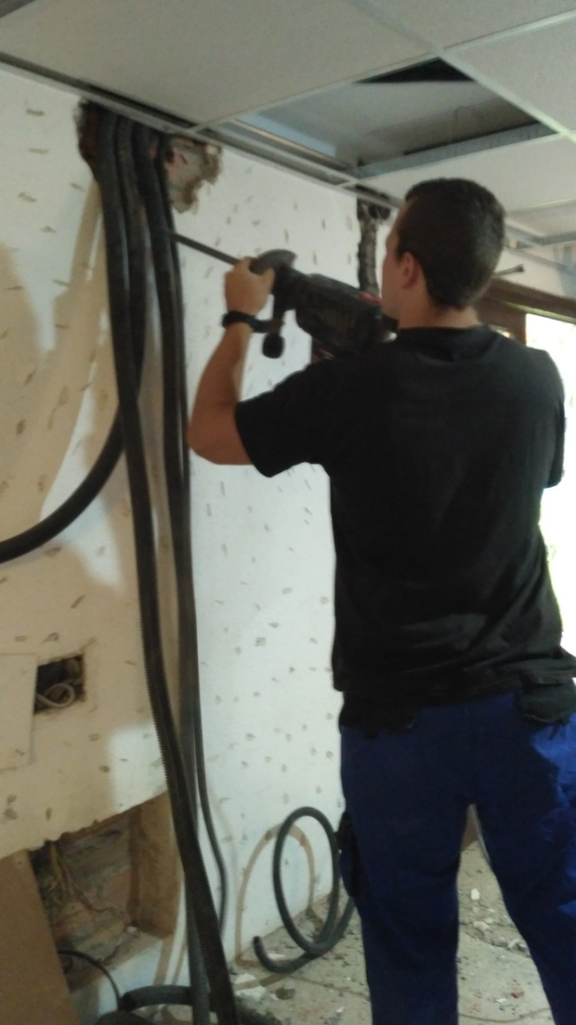
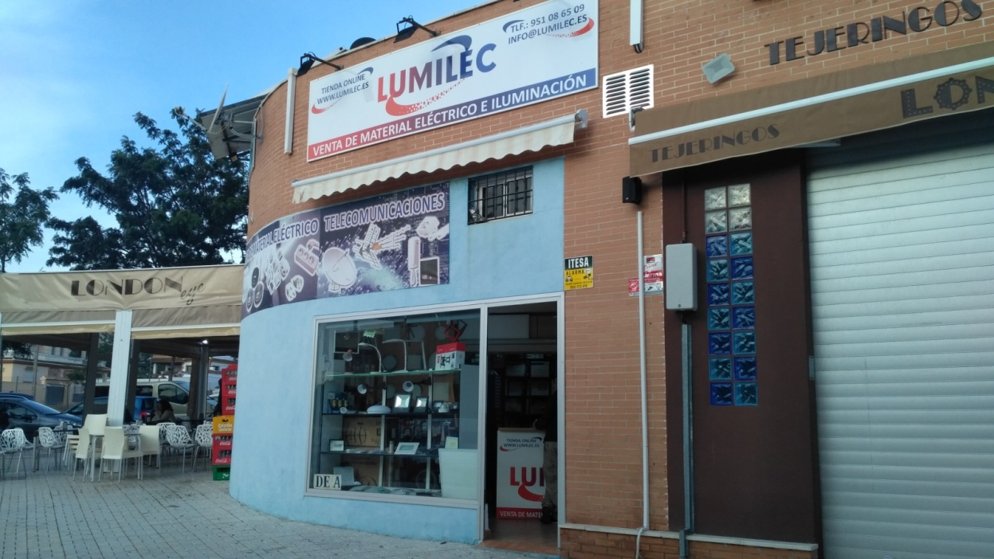
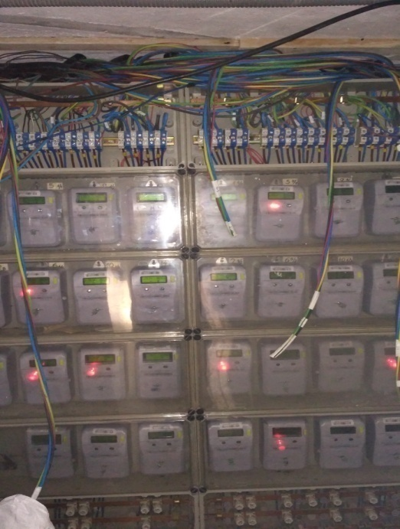
LUMILEC SL
Pracoval: Jozef Medveď
Činnosť: domové a bytové inštalácie, inštalácia klimatizácií

Slide 7
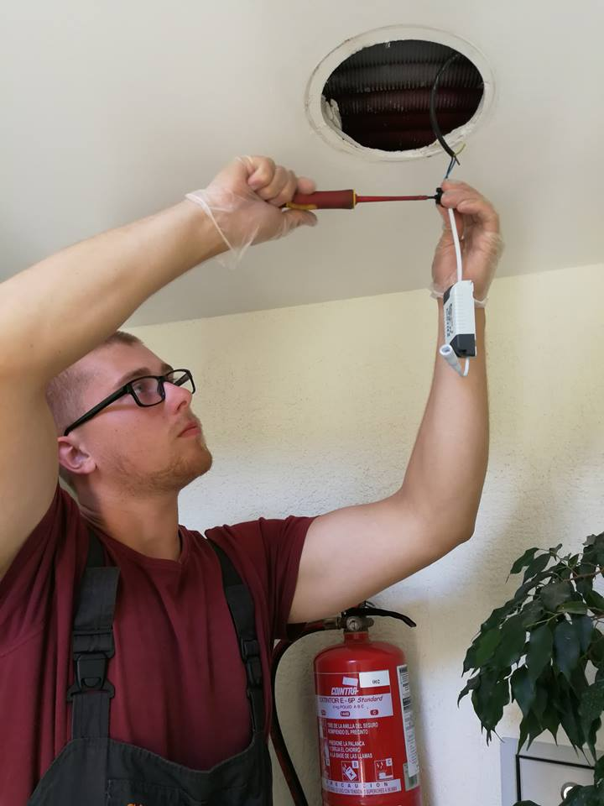
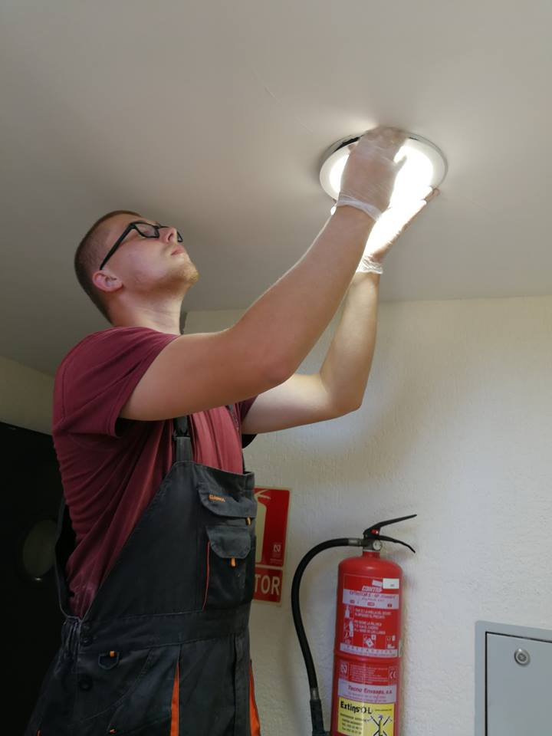
TRITEC NOVA
Pracoval: Marek Valenčát
Činnosť: elektroinštalácie, údržba brán na ovládanie, údržba bezpečnostných systémov a zásobárni bytových komplexov úžitkovou vodou

Slide 8
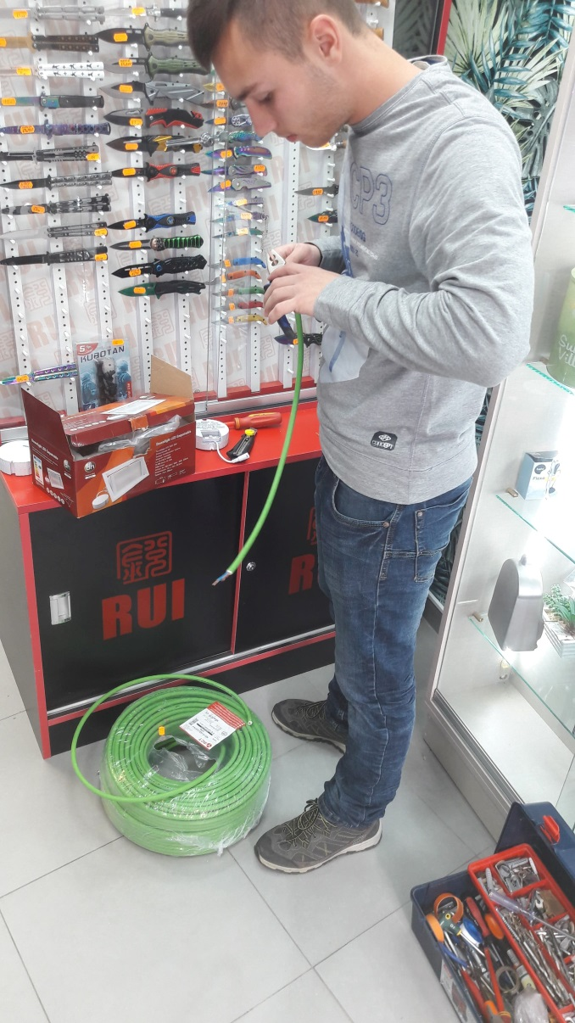
Zhodnotenie
Zlepšenie sa v anglickom a španielskom jazyku
Rozvíjanie odborných vedomostí a zručností, oboznámenie sa so španielskymi normami
Spoznávanie španielskej kultúry a nových zahraničných priateľov
Samostatnosť , spolupráca s cudzími ľuďmi

Slide 9
Ďakujeme za pozornosť

